Slide 1
ВИКТОРИНА

Slide 2
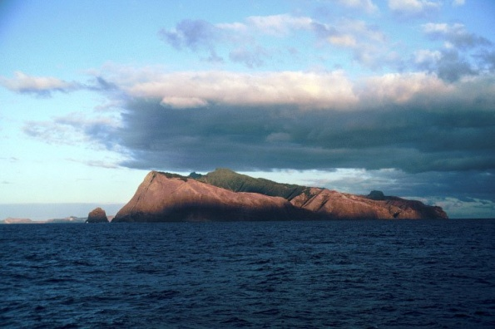
Вспомните полное название романа о Робинзоне Крузо.
( «Жизнь и удивительные приключения Робинзона Крузо, моряка из Йорка. Прожившего двадцать восемь лет в полном одиночестве на необитаемом острове у берегов Америки, близ устья реки Ориноко,куда он был выброшен кораблекрушением, во время которого погиб весь экипаж. исключая его одного, с изложением его неожиданного освобождения пиратами, написанные им самим»)
Модератомодераторр

Slide 3
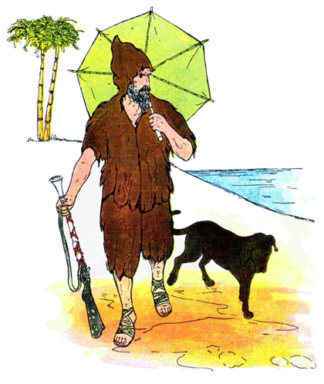
2.Кто был прототипом Робинзона Крузо?
(шотландский моряк и боцман Александр
Селькирк, который прожил на необитаемом острове Мас-а-Тьерра , что в 400 километрах от Чили, больше четырех лет.)

Slide 4
3. Из скольких томов состоит книга о Робинзоне Крузо?
из трех томов :
1-й – 1719 г.,
2-й – 1719 г., - «Дальнейшие приключения Р.Крузо»,
3-й – 1720 г. – «Серьезные размышления Р.Крузо».

Slide 5
4. Сколько лет было Робинзону Крузо, когда он впервые отправился в морское путешествие?
18 лет

Slide 6
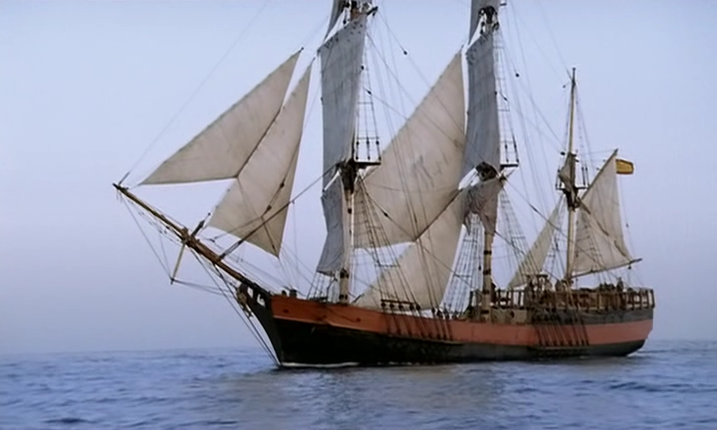
5.Англичане XVII-XVIII веков иногда слышали от моряков о людях, живших какое-то время на необитаемых островах, назовите причину, по которой можно было оказаться жителем острова.
(На английском флоте был жестокий обычай оставлять на островах в чем-либо провинившихся матросов.)

Slide 7
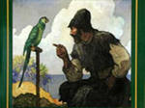
6. Каких животных взял
с корабля Р.Крузо?
1.Двух кошек и собаку.
2. Морских свинок.
3. Попугая.
Двух кошек и собаку

Slide 8
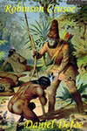
8. Незадолго до конца жизни на острове Р.Крузо спас от смерти дикаря. Как его звали?
1Суббота.
2. Понедельник.
3. Пятница.
3. Пятница.

Slide 9
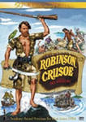
7. Какой фразе в первую очередь научил попугая Р.Крузо?
1. «Бедный, бедный Робинзон. Куда ты попал?» 2. «Робинзон родился в Англии. Хочу домой». 3. «Мы вернемся домой».
«Бедный, бедный Робинзон.
Куда ты попал?»

Slide 10
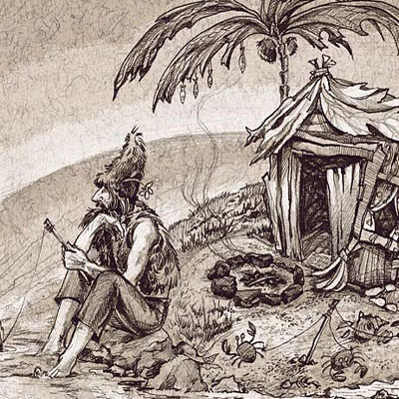
9. Кого Робинзон взял с собой, когда покидал остров?
1. Кошку и собаку. 2. Пятницу и попугая. 3. Пятницу и собаку.
Пятницу и попугая.

Slide 11
10. Сколько лет прожил
на острове Р.Крузо?
1. 28 лет. 2. 32 года. 3. 15 лет.
28 лет.

Slide 12
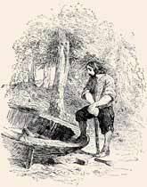
Сколько рейсов на корабль сделал Робинзон Крузо?
двенадцать

Slide 13
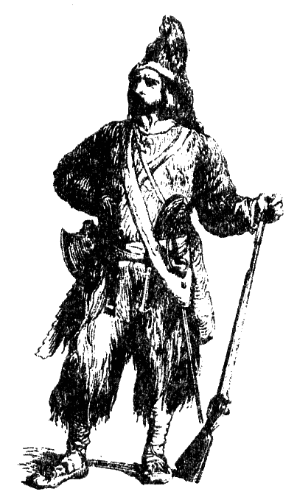
В какой одежде ходил Робинзон Крузо?
В первые три года носил
рубашку и брюки,
затем сшил себе одежду
из шкур убитых
им животных

Slide 14
Почему зонтик и одежду Робинзон сшил себе мехом наружу?
Чтобы дождевая вода могла
стекать по меху, как по наклонной плоскости

Slide 15
Сколько лодок построил Робинзон Крузо?
Две

Slide 16
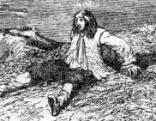
Где Робинзон провел первую ночь на острове?
На дереве.
Он боялся хищных зверей

Slide 17
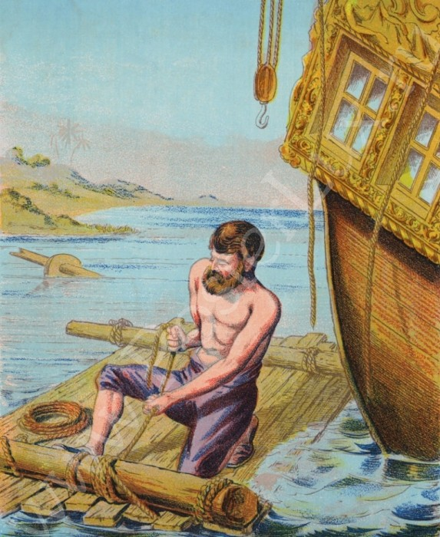
На чем переправлял Робинзон вещи на остров?
Робинзон соорудил плот

Slide 18
Что придумал Робинзон, чтобы не терять счет времени?
Он поставил столб и делал
ножом зарубки

Slide 19
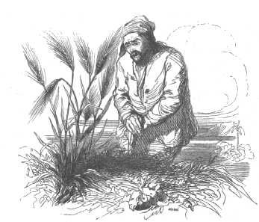
Из каких зерен вырастил урожай Робинзон?
Из зерен ячменя и риса

Slide 20
Посудой из какого материала пользовался Робинзон?
глиняной

Slide 21
Даниэль Дефо. Афоризмы
Никогда не поздно поумнеть.
В каждом положении отыщется что-нибудь утешительное, если хорошо поискать.
Добрый советчик может вернуть человека к жизни, он вселяет отвагу в слабодушного и пробуждает в разуме человеческом способность поступать нужным образом.
В минуты колебания смело следуй внушению внутреннего голоса, если услышишь его, хотя бы, кроме этого голоса, ничто не побуждало тебя поступить так, как он тебе советует.
К каким только нелепым решениям не приходит человек под влиянием страха! Страх отнимает у нас способность распоряжаться теми средствами, какие разум предлагает нам в помощь.
Человеку не хватает мудрости успокоиться на достигнутом.
Самая высокая степень человеческой мудрости - это умение приспособиться к обстоятельствам и сохранять спокойствие вопреки внешним грозам.
Страх - болезнь, расслабляющая душу, как расслабляет тело физический недуг.

